Slide 1
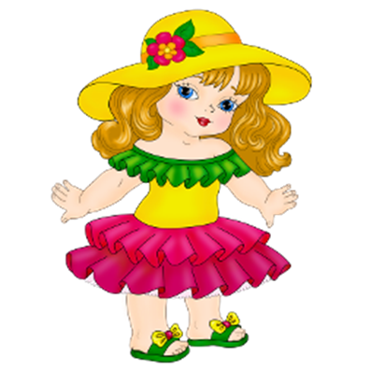
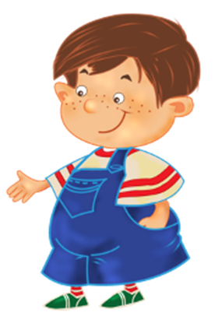
Правила поведения в общественных местах

Slide 2

Общественные места
школа
театр
улица
кафе
транспорт
кинотеатр

Slide 3

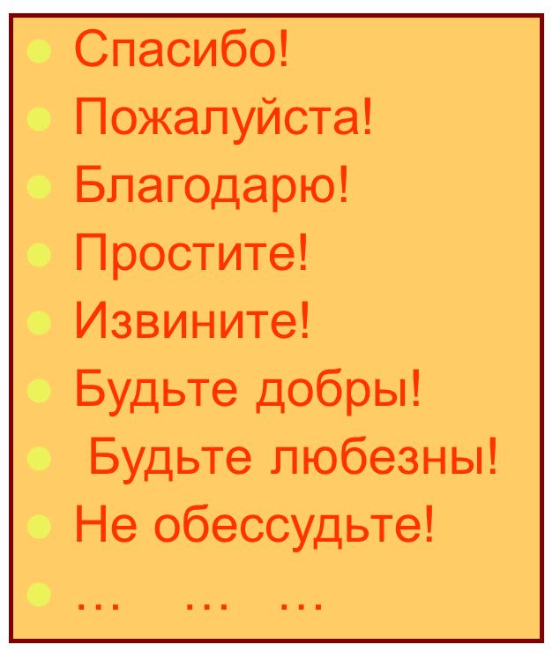



Slide 4

Правило:
➤ Будь внимательным к окружающим тебя людям и доброжелательным в общении с ними. Благодари тех, кто сделал что-то хорошее, извиняйся за свои неправильные поступки.

Slide 5

Правила поведения в музее
(экскурсии):
Сдерживай свои эмоции (восхищение, удивление, огорчение), воздержись от высказываний, неодобрения.
Не перебивай рассказ экскурсовода, выслушай, а потом вежливо задай свой вопрос.
3. Не загораживай экспонаты и не трогай их руками.

Slide 6
Правила поведения в театре:
Приходите в нарядной одежде.
2. Приезжайте в театр минут за 20-30. Этого времени вполне достаточно, чтобы успеть не спеша раздеться, купить программку и занять свои места.
3. Если в зале Вы увидели знакомых, не стоит махать руками, кричать или громко переговариваться через несколько рядов. Достаточно улыбки или кивка головы.
4. Не рекомендуется приносить в зал шоколад, бутерброды, яблоки. Если Вы не успели перекусить – в театре есть буфет.

Slide 7
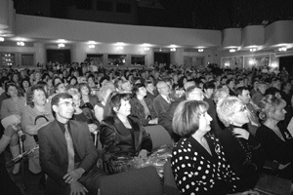
5. Соблюдение тишины во время спектакля – главное правило.
6. Дождавшись, когда опустится занавес, не стоит бегом бежать в гардероб, чтобы получить свою одежду, «пока очередь не набежала».

Slide 8
Правила поведения в кинотеатре:
Свободный стиль одежды: здесь вполне уместны джинсы и свитер. Только не забывай, что одежда должна быть чистой и опрятной.
В кинозал разрешается брать с собой попкорн или конфеты, напитки, но не нужно трапезничать слишком громко или мусорить.
Занимать свои места следует после приглашения в зрительный зал.
4) Во время киносеанса не следует громко разговаривать (в том числе и по мобильному телефону), долго и громко смеяться или мешать просмотру фильма другим образом. Мобильный телефон перед началом киносеанса следует отключить или поставить в бесшумный режим.

Slide 9
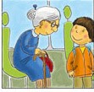
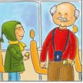
Правила поведения в транспорте:
В общественном транспорте всегда уступай место пожилым людям и женщинам с маленькими детьми.
2) Не проталкивайся в толпе пассажиров, помогая себе локтями, — пользуйся не руками, а голосом.
3) Закрывай рот платком либо ладонью, когда кашляешь или чихаешь.

Slide 10

4) Ничего не ешь и не пей в общественном транспорте. Ты можешь случайно испачкать сиденье или одежду пассажиров.
5) Держитесь за поручни в салоне.
6) Запрещается высовывать голову и руки из окон.

Slide 11

Постарайтесь запомнить и всегда действовать в соответствии с правилами, находясь в общественных местах.

